Slide 1








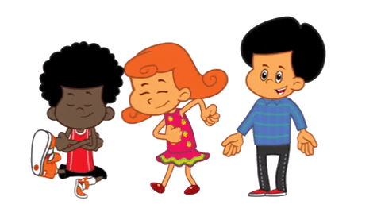



Slide 2

Bài: Ngu Công xã Trịnh Tường
Câu 1: Đọc đoạn 1 và cho biết: Ông Lìn đã làm thế nào để đưa được nước về thôn?
Ông lần mò cả tháng trongrừng tìm nguồn nước ; cùng vợ con đào suốt một năm trời được gần bốn cây số mương xuyên đồi dẫn nước từ rừng già về thôn.

Slide 3
Câu 2: Đọc đoạn 2 trả lời câu hỏi: Nhờ có mương nước, tập quán canh tác và cuộc sống ở thôn Phìn Ngan đã thay đổi như thế nào?
Về tập quán canh tác: Đồng bào không làm nương như trước mà trồng lúa nước; không làm nương nên không có nạn phá rừng.
- Về đời sống: Nhờ trồng lúa lai cao sản mà cả thôn không còn hộ đói nghèo.

Slide 4
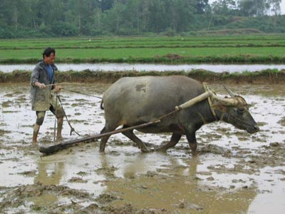
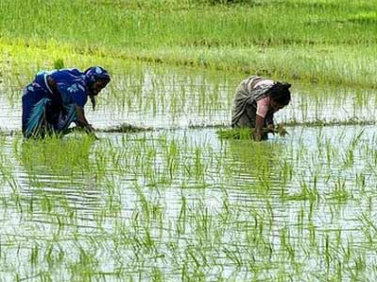
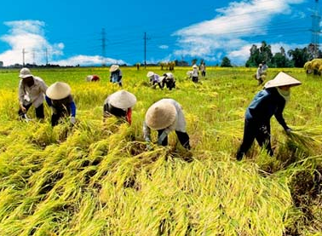
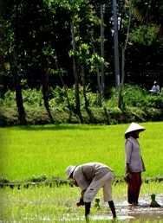

Slide 5
Tập đọc
Ca dao về lao động sản xuất

Slide 6
YÊU CẦU CẦN ĐẠT
Đọc trôi chảy từng bài ca dao, ngắt nghỉ hơi đúng sau các dấu câu, giữa các cụm từ, nhấn giọng ở những từ ngữ gợi tả.
Hiểu ý nghĩa của các bài ca dao
Đọc diễn cảm từng bài ca dao.
Notes:
Sau bài học, chúng ta cần đạt được những mục tiêu nào?

Slide 7

LUYỆN ĐỌC ĐÚNG

Slide 8

Bài ca dao về lao động sản xuất gồm có 3 bài
+ Bài 1: Từ Cày đồng … muôn phần.
+ Bài 2: Từ Ơn trời … bấy nhiêu.
+ Bài 3: Từ Người ta … tấm lòng.

Slide 9
Ngắt nhịp thơ
- Các bài ca dao thuộc thể thơ gì?
- Theo em nên ngắt nhịp như thế nào?
- Tìm cách ngắt nhịp thơ trong các dòng thơ màu xanh lá cây sau.
Notes:
Gn từ;
D3: Công lí, sắc lệnh, tổng tuyển cử, đa sắc tộc.

Slide 10
Cày đồng đang buổi ban trưa,
Mồ hôi thánh thót như mưa ruộng cày. Ai ơi, bưng bát cơm đầy,
Dẻo thơm một hạt, đắng cay muôn phần!
Ơn trời mưa nắng phải thì,
Nơi thì bừa cạn, nơi thì cày sâu.
Công lênh chẳng quản lâu đâu,
Ngày nay nước bạc, ngày sau cơm vàng.
Ai ơi, đừng bỏ ruộng hoang,
Bao nhiêu tấc đất, tấc vàng bấy nhiêu.
Người ta đi cấy lấy công,
Tôi nay đi cấy còn trông nhiều bề.
Trông trời, trông đất, trông mây,
Trông mưa, trông nắng, trông ngày, trông đêm Trông cho chân cứng đá mềm,
Trời yên, biển lặng mới yên tấm lòng.

Slide 11


TÌM HIỂU BÀI

Slide 12

1. Đọc thầm đoạn 1, đoạn 3 và trả lời câu hỏi: Tìm những hình ảnh nói lên nỗi vất vả, của người nông dân trong sản xuất?
Nỗi vất vả: Cày đồng buổi trưa,
Mồ hôi thánh thót như mưa ruộng cày.
Bưng bát cơm đầy
Dẻo thơm một hạt, đắng cay muôn phần
Sự lo lắng: Đi cấy còn trông nhiều bề: trông trời, trông đất, trông mây; trông mưa trông nắng trông ngày, trông đêm; trông cho chân chân cứng đá mềm; trời yên, biển lặng mới yên tấm lòng.
* Em hiểu mồ hôi thánh thót là như thế nào?
Gợi tả mồ hôi rơi xuống nhỏ từng giọt, từng giọt liên tiếp như giọt mưa.
* Ý1 của bài ca dao nói lên điều gì?
Ý 1: Nỗi vất vả và sự lo lắng của người nông dân trong sản xuất.

Slide 13
* Em hiểu mồ hôi thánh thót là như thế nào?
Gợi tả mồ hôi rơi xuống nhỏ từng giọt, từng giọt liên tiếp như giọt mưa.
* Trong bài ca dao thứ 3, để diễn tả sự lo lắng của người nông dân trong sản xuất, tác giả đã sử dụng biện pháp nghệ thuật gì? Sử dụng như vậy có tác dụng gì?
Tác giả sử dụng biện pháp nghệ thuật điệp từ. Từ “trông” được nhắc lại 9 lần nhằm nhấn mạnh sự lo lắng cũng như sự trông mong, chờ đợi mưa thuận, gió hòa, điều kiện thiên nhiên thuận lợi để góp phần mang lại vụ mùa bội thu, đem đến cho người dân cuộc sống ấm no, hạnh phúc.
* Ý1 của bài ca dao nói lên điều gì?
Ý 1: Nỗi vất vả và sự lo lắng của người nông dân trong sản xuất.

Slide 14
2. Đọc thầm đoạn 2 và trả lời câu hỏi: Tìm những câu ca dao thể hiện tinh thần lạc quan của người dân?
Công lênh chẳng quản lâu đâu,
Ngày nay nước bạc, ngày sau cơm vàng.
* Con hiểu “công lênh” nghĩa là gì?
Công sức của người nông dân bỏ vào vô cùng lớn để làm ra hạt gạo, mang lại cuộc sống ấm no cho con người.
* Ý bài ca dao thứ 2 nói lên điều gì?
Ý 2: Tinh thần lạc quan của người nông dân.

Slide 15
Nối các câu thơ ở cột B sao cho ứng với các nội dung ở cột A
Cột A Cột B
a.- Khuyên nông dân chăm chỉ cấy cày
Trông cho chân cứng đá mềm
Trời yên, biển lặng mới yên tấm lòng
b.- Thể hiện quyết tâm trong lao động sản xuất
Ai ơi, bưng bát cơm đầy
Dẻo thơm một hạt, đắng cay muôn phần!
c.- Nhắc người ta nhớ ơn người làm ra hạt gạo
Ai ơi, đừng bỏ ruộng hoang,
Bao nhiêu tấc đất, tấc vàng bấy nhiêu.

Slide 16
* Các bài ca dao trên muốn khuyên chúng ta điều gì?
Khuyên mỗi chúng ta hãy lạc quan trong công việc, chăm chỉ lao động và nhớ ơn người làm ra hạt gạo.
Qua 3 bài ca dao chúng ta vừa học giúp em hiểu điều gì?
Nội dung: Lao động vất vả trên ruộng đồng của người nông dânmang lại cuộc sống ấm no, hạnh phúc cho mọi người.

Slide 17
LUYỆN ĐỌC DIỄN CẢM

Slide 18
Nêu giọng đọc toàn bài.
Đọc giọng nhẹ nhàng, tâm tình.
+ Bài 1: Nhấn giọng vào những từ ngữ gợi tả nỗi vất vả của người nông dân trong lao động sản xuất.
+ Bài 2: Nhấn giọng vào những từ ngữ thể hiện tinh thần lạc quan và khuyên con người chăm chỉ cấy cày.
+ Bài 3: Nhấn giọng vào những từ ngữ thể hiện sự lo lắng của người nông dân trong sản xuất.

Slide 19
ĐỌC DIỄN CẢM BÀI 3
Người ta đi cấy lấy công,
Tôi nay đi cấy còn trông nhiều bề.
Trông trời, trông đất, trông mây,
Trông mưa, trông nắng, trông ngày, trông đêm
Trông cho chân cứng đá mềm,
Trời yên, biển lặng mới yên tấm lòng.

Slide 20
ĐỌC DIỄN CẢM BÀI 3
Người ta đi cấy lấy công,
Tôi nay đi cấy còn trông nhiều bề.
Trông trời, trông đất, trông mây,
Trông mưa, trông nắng, trông ngày, trông đêm
Trông cho chân cứng đá mềm,
Trời yên, biển lặng mới yên tấm lòng.

Slide 21
YÊU CẦU CẦN ĐẠT
Đọc trôi chảy từng bài ca dao, ngắt nghỉ hơi đúng sau các dấu câu, giữa các cụm từ, nhấn giọng ở những từ ngữ gợi tả.
Hiểu ý nghĩa của các bài ca dao
Đọc diễn cảm từng bài ca dao.
Notes:
Sau bài học, chúng ta cần đạt được những mục tiêu nào?

Slide 22
Vận dụng – Trải nghiệm
Ngoài các bài ca dao trên, em còn biết bài ca dao nào về lao động sản xuất? Hãy sưu tầm và đọc cho người thân nghe.
Luyện đọc bài, trả lời các câu hỏi và nội dung.
Chuẩn bị bài: Ôn luyện các bài Tập đọc ở học kì I.

